Slide 1

INSTITUTO BRASILEIRO DE PESQUISAS
Transformando conhecimento em inovação

Slide 2
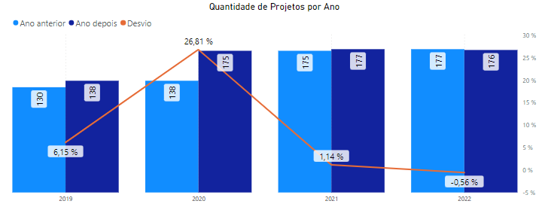
Visão Geral 2018-2022
Projetos Totais
796
Cientistas
127
Horas Gastadas
29.558
O Instituto Brasileiro de Pesquisa, a fim de projetar nos próximos 3 anos quais seriam as regiões onde seria viável o desenvolvimento de novos projetos, assim como a área de cada um deles, fez uma analise geral e detalhado dos últimos 5 anos, a fim de garantir o sucesso e maior aproveitamento dos recursos.
Desde o ano 2020 após de um notável incremento respeito ao ano anterior de 26,81%, se observa um estancamento nos anos subsequentes.
Para a data atual Maio 2023, foram inscritos e concluídos 176 pelo qual se espera duplicar a cifra no final do ano.

Slide 3
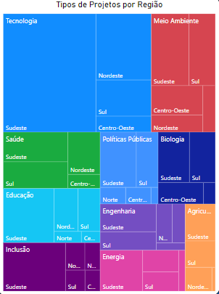
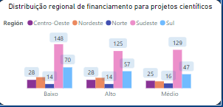
DETALHAMENTO DOS PROJETOS POR REGIÃO
402 Projetos foram realizados na Região Sudeste,
representando o 52% dos projetos totais
A Região Sudeste destaco nas
Principais Categorias dos projetos com:
Tecnologia 91 .
Inclusão 24.
Educação 20.
Meio ambiente 19.

Slide 4
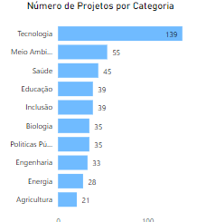
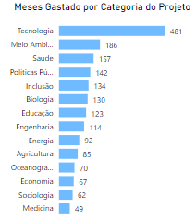

projetos
Nos projetos da categoria Tecnologia, as quantidade de meses requeridos para sua finalização é considerável respeito aos outros projetos, porém é acionado um maior numero de cientistas para colaborar neles.
Fragmento de tabela dos cientistas, apresenta quantidade de cientista que participaram de um projeto tecnológico.

Slide 5
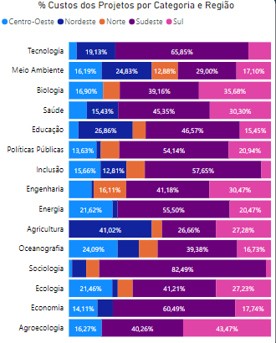
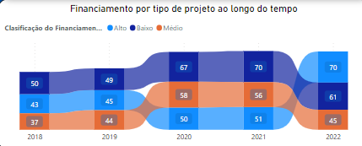
FINANCIAMENTO
Custos Totais
R$ 28.330.686
Custos Meio
R$ 35.591,3
Os Custos dos projetos na categoria de Tecnologia foram os de maior financiamento com
R$ 5.407.122, representando o 19,08% do valor total, seguido dos projetos do Meio Ambiente 6,52%, Biologia 5,70% e Saúde 5,01%.
No gráfico observasse o comportamento dos projetos segundo a faixa de financiamento

Slide 6
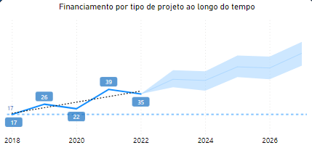
FINANCIAMENTO
Custos Totais
R$ 28.330.686
Custos Meio
R$ 35.591,3
A projeção de Financiamento na categoria de Tecnologia para os próximos
três anos apresenta os seguintes dados.

Slide 7
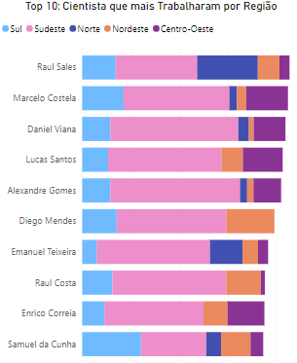
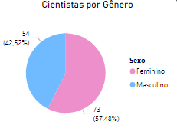
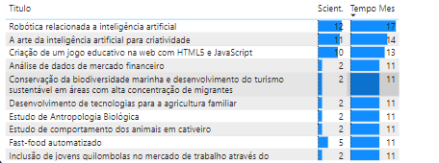
cientistas
Horas Trabalhadas 709.394
Custos Totais
R$ 28.330.686
Além que as mulheres representam o 57,4% Dos cientistas, elas não figuram entre os que mais dedicaram horas nos projetos.
Projetos por Quantidade de cientistas e duração

Slide 8
CONCLUÇÕES E RECOMENDAÇÕES

